Slide 1

GOCLOUD AWS O INÍCIO DA JORNADA
Frente de engajamento em AWS

Slide 2
TABLE OF CONTENTS
01
02
03
04
SOLUTION
You can describe the topic of the section here
PRODUCT
You can describe the topic of the section here
MARKET
You can describe the topic of the section here
MODEL
You can describe the topic of the section here

Slide 3
POR ONDE COMEÇAR
?
Iniciar o caminho em cloud computing pode ser um tanto quanto desafiador, certo?
Nem sempre precisa ser assim. Aprender sobre computação em nuvem pode ser tão interessante e divertido como ter um catálogo de serviços à disposição com poucos cliques!

Slide 4





TRILHAS DE APRENDIZADO
Link
NEAL DAVIS
STEPHANE MAAREK
A CLOUD GURU
LINUX TIPS
AWS Certified Cloud Practitioner Exam Training
Ultimate AWS Certified Cloud Practitioner
AWS Certified Cloud Practitioner (CLF-C01)
Bonde da AWS – Treinamento Gratuito em Português
NÍVEL
NÍVEL
NÍVEL
NÍVEL
Iniciante
Iniciante
Iniciante
Iniciante
Pago

Slide 5
TRILHAS DE APRENDIZADO
Link
NEAL DAVIS
STEPHANE MAAREK
A CLOUD GURU
<INSTRUTOR>
AWS Certified Solutions Architect Associate
Ultimate AWS Certified Solutions Architect Associate
AWS Certified Solutions Architect Associate (SAA-C02)
<Nome do curso>
NÍVEL
NÍVEL
NÍVEL
NÍVEL
Intermediário
Intermediário
Intermediário
<Nível>
Pago

Slide 6
UMA JORNADA CONSTANTE
5º Estágio
Nível specialty
4º Estágio
Nível professional
3º Estágio
Nível associate
2º Estágio
Nível practitioner
1º Estágio
Início da jornada

Slide 7
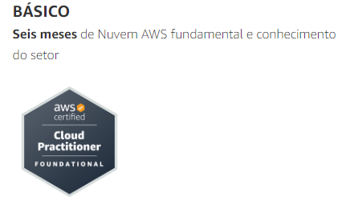
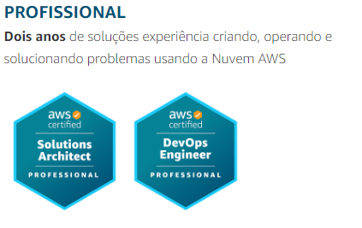
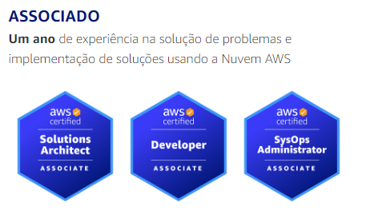

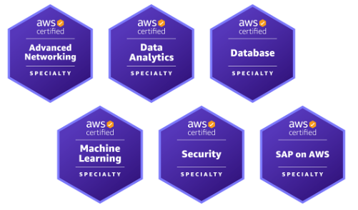
MAPA DE CERTIFICAÇÕES AWS

Slide 8

HORA DO KAHOOT
O quanto temos noção sobre computação em nuvem e sua importância na era atual?

